Slide 1
存储器管理
存储器的层次结构
程序的装入和链接
连续分区存储管理方式
基本分页存储管理方式
基本分段存储管理方式
虚拟存储器的基本概念
请求分页存储管理方式
页面置换算法
请求分段存储管理方式

Slide 2
基本分页存储管理方式
连续分配存储管理方式产生的问题
1.会产生碎片
2.把进程放在一个存储区中，要求一段较大并且连续的空间。
解决方法
    (1)碎片问题: 拼接/紧凑技术----代价较高。
    (2)较大空间问题：
    （2)离散分配方式---允许将作业/进程离散放到多个不相邻接的分区中，就可以避免拼接。基于这一思想产生了以下的离散分配方式：
    分页式存储管理：离散分配的基本单位是页
    分段式存储管理：离散分配的基本单位是段
    段页式存储管理：离散分配的基本单位是页
类比京东等电商的仓储问题

Slide 3
4.4 基本分页存储管理方式
        基本思想
        页表
        地址结构
        地址变换机构
        多级页表
        页的共享与保护

Slide 4
一、基本思想（1）
Frame
number
空间划分
（1）将一个用户进程的地址空间（逻辑）划分成若干个大小相等的区域，称为页或页面,并为各页从0开始编号。
（2）内存空间也分成若干个与页大小相等的区域，称为（存储、物理）块或页框（frame），同样从0开始编号。
内存分配
在为进程分配内存时,以块为单位,将进程中若干页装入到多个不相邻的块中,最后一页常装不满一块而出现页内碎片。
页号
块号
0
1
2
3
4
5
6
7
0
1
Page 0
Page 0
1
4
Page 1
2
3
Page 2
Page 2
3
7
Page 1
Page 3
页表
程序的地址空间
Page 3
内存空间
页内碎片
    注：需要CPU的硬件支持（地址变换机构）

Slide 5
一、基本思想（2）
页号 | 位移量（页内地址）
页面大小---由地址结构决定
若页面较小：
  减少页内碎片和内存碎片的总空间,有利于提高内存利用率。
  每个进程页面数增多,从而使页表长度增加,占用内存较大。
  页面换进换出速度将降低。
若页面较大：
  每个进程页面数减少，页表长度减少，占用内存就较小。
  页面换进换出速度将提高。
  会增加页内碎片，不利于提高内存利用率。
页面大小---选择适中，通常为2的幂，一般在512B-8KB之间。

Slide 6
二、页表
页号 块号
为了便于在内存找到进程的每个页面所对应的块，系统为每个进程建立一张页面映象，简称页表，如图。
  记录了页面在内存中对应的块号
  页表一般存放在内存中
  页表的基址及长度由页表寄存器给出
  访问一个数据/指令需访问内存2次(页表一次,内存一次)，所以出现内存访问速度降低的问题。
0
2
1
4
0
1
2
3
4
5
6
7
0
2
7
1
…
…
2
页表
…
n
程序的地址空间
内存空间
页表始址 | 页表长度

Slide 7
三、地址结构（1）
逻辑地址：地址长为32位
22位
10位
页号p
偏移量w
10
0
31
9
（a）页面大小为1K
20位
12位
页号p
偏移量w
12
0
31
11
（b）页面大小为4K

Slide 8
三、地址结构（1）逻辑地址：
地址长为32位，其中0~11位为页内地址：
每页的大小为2¹²=4KB
12~31位为页号，地址空间最多允许有2²⁰ =1M页。
若给定一个逻辑地址空间中的地址为A，页面大小为L，则页号P和页内地址w可按下式求得：
P=INT[A/L] W=[A] MOD L
其中，INT是整除函数， MOD是取余函数。
例：系统页面大小为１KB，设A＝2170，则P=2,W=122
31 12 11 0
页 号P
页内地址w(偏移量)

Slide 9
三、地址结构（2）：物理地址
物理地址：
地址长为22位，其中0~11位为块内地址，即每块的大小为2¹²=4KB，与页相等；
12~21位为块号，内存地址空间最多允许有2¹⁰ =1K块。
21 12 11 0
块 号b
块内地址d(块内偏移量)

Slide 10
三、地址结构例题
设有一页式存储管理系统，向用户提供的逻辑地址空间最大为16页，每页2048B，内存总共有8个存储块，试问逻辑地址和物理地址至少应为多少位？内存空间有多大？
解：（1）页式存储管理系统的逻辑地址为：
其中页内地址表每页的大小即 2048B=2*1024B=2¹¹B，所以页内地址为11位。
其中页号表最多允许的页数即 16页=2⁴页，所以页号为4位。
故逻辑地址至少应为15位。
（2）物理地址为：
其中块内地址表每块的大小与页大小相等，所以块内地址也为11位。
其中块号表内存空间最多允许的块数即 8块=2³块，所以块号为3位。
故内存空间至少应为14位，即2¹⁴ =16KB
页号p | 页内位移量w
块号b | 块内位移d

Slide 11
四、地址变换机构（1）
为了能将用户地址空间中的逻辑地址变换为内存空间中的物理地址，在系统中必须设置地址变换机构。分为基本的地址变换机构和具有快表的地址变换机构。
地址变换机构的基本任务
---实现逻辑地址向物理地址的转换（页号->块号）。
地址变换借助页表来完成。

Slide 12
四、地址变换机构（2）
分页系统的基本地址变换机构如图所示：
页表寄存器
逻辑地址
页表始址
页表长度（5）
≥
页号（3）
页内地址w
＋
页号
块号
0 1 2 3 4
b
b
w
物理地址
页表

Slide 13
地址变换例题
例1：若在一分页存储管理系统中，总页数为4，总块数为8，某作业的页表如表所示，已知页面大小为1024B，试将逻辑地址（十进制）1011，2148，5012转化为相应的物理地址，画出其地址转换图。
解：由题知逻辑地址为：
物理地址为：
（1）逻辑地址1011的二进制表示为 00 1111110011
由此可知逻辑地址1011的页号0，查页表知该页放在第2物理块中，其物理地址的二进制表示为 010 1111110011
所以逻辑地址1011对应的物理地址为0BF3H.其地址转换图如下页所示。
（2）略
（3）逻辑地址5012的二进制表示为：100 1110010100
可知该逻辑地址的页号为4，查页表知该页为不合法页，则产生越界中断。
页号 | 块号
0 | 2
1 | 3
2 | 1
3 | 6
页号p(2位) | 位移量w(10位)
块号b(3位) | 块内位移d(10位)

Slide 14
00 1111110011
越界中断
页表寄存器
逻辑地址1011（03F3H）
页表始址
页表长度
≥
0
3F3
页合法
+
页号 | 块号
0 | 2
1 | 3
2 | 1
3 | 6
2 | 3F3
物理地址0BF3H
010 1111110011
地址变换过程

Slide 15
例2 在一分页存储管理系统中，逻辑地址长度为16位，页面大小为4096字节，现有一逻辑地址为2F6AH，且第0、1、2页依次放在物理块10、12、14号中，问相应的物理地址为多少？
解答：
因逻辑地址长度为16位，页面大小4096字节，所以，前面的4位表示页号。
2F6AH的二进制表示：0010 1111 0110 1010
可知页号为2，根据已知条件：该页放在14号物理块中。
物理地址的十六进制表示为：EF6AH

Slide 16
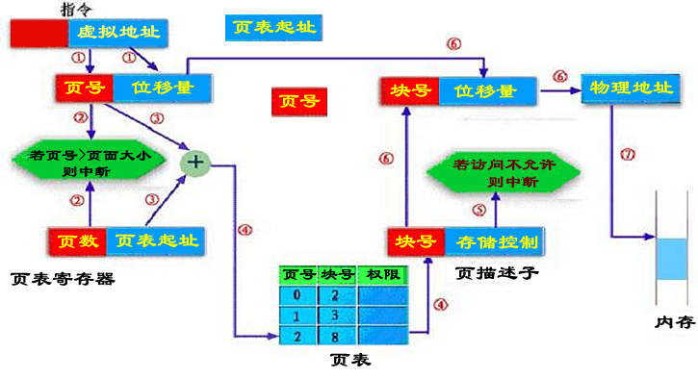
地址变换过程
例如指令 mov ax,[2500]的地址变换过程如下

Slide 17
地址变换过程
把虚拟地址2500转换成页号P=2，位移量W=452；
如果页号2大于页表大小，则中断；否则继续；
页号2与页表起址1000运算（1000+2*20，设页描述子大小为20）得到页描述子地址为1040；
从页描述子中读取块号8；
根据页描述子的“存取控制”判断该指令是否被允许访问内存，如果不允许，则中断；否则继续；
块号8与位移量452运算（8*1024+452=8644，1024为页面大小）得到物理地址8644；
把内存地址8644单元中数字写进寄存器AX。

Slide 18
分页方法存在的问题
速度问题
容量问题

Slide 19
速度问题 ：TLB 快表
分页方法存在的问题 1：速度问题
假设一条指令要把一个寄存器 中的数据复制到另一个寄存器。在不分页的情况下，这条指令只访问一次内存，即从内存中取指令。
有了分页后，则因为要访问页表而引起更多次的访问内存。由于执行速度通常被CPU从内存中取指令和数据的速度所限制，所以每次内存访问必须进行两次页表访问会降低一半的性能。在这种情况下，没人会采用分页机制。
转换检测缓冲区(Translation Lookaside Buffer,TLB) 快表
这种解决方案的建立基于这样一种现象：大多数程序总是对少量的页面进行多次的访问，而不是相反的。因此，只有很少的页表项会被反复读取，而其他的页表项很少被访问。

Slide 20
地址变换机构
-----具有快表的地址变换机构(1)
页号 | 块号
如果一个进程在虚拟地址19、20和21之间 有一个循环，那么可能会生成下图中的TLB。
这三个表项中有可读和可执行的保护码。
当前主要使用的数据（假设是个数组）放在页面 129和页面130中。
页面140包含了用于数组计算的索引。
最后，堆栈位于页面861。
最终的TLB如图。
140 | 31
20 | 38
130 | 29
129 | 62
19 | 50
21 | 45
861 | 75

Slide 21
地址变换机构
-----具有快表的地址变换机构(2)
快表（联想寄存器、联想存储器、TLB）
  是一种特殊高速缓冲存储器。
  内容--为页表中的一部分或全部
  CPU产生的逻辑地址的页首先在快表中寻找，若找到（命中），就找出其对应的物理块；若未找到（未命中），再到页表中找其对应的物理块，并将之复制到快表。
  若快表中内容满，则按某种算法淘汰某些页。

Slide 22
TLB工作流程
将一个虚拟地址放入MMU(Memory Management Unit 内存管理单元)中进行转换时，硬件首先通过将 该虚拟页号与TLB中所有表项同时（即并行）进 行匹配，判断虚拟页面是否在其中。如果发现了一个有效的匹配并且要进行的访问操作并不违反保护位，则将页框号直接从TLB中取出而不必再访问页表。
如果MMU检测到没有有效的匹配项时，就会进行正常的页表查询。接着从TLB中淘汰一个表项，然后用新找到的页表项代替它。这样，如果这一页面很快再被访问，第二次访问TLB时自然将会命中。
页号 | 块号
140 | 31
20 | 38
130 | 29
129 | 62
19 | 50
21 | 45
861 | 75

Slide 23
越界中断
页表寄存器
逻辑地址
页表始址
页表长度
≥
2
452
+
页合法
快表
页表
0
2
0
2
2
8
3
9
1
3
物理地址
2
8
8
452
具有快表的地址变换机构
有效访问内存的时间
T=P_{TLB}*（T_{TLB}+T_{M}）+ （1-P_{TLB} ）*（ T_{TLB} + 2T_{M} ）
其中,P_{TLB}为快表的命中率,T_{TLB}为快表的访问时间,T_{M}为内存的访问时间

Slide 24
有效内存访问时间T例题
例： 有一页式系统，其页表存放在主存中。
（1）如果对主存的一次存取需要100ns，试问实现一次页面访问的存取时间是多少？
（2）如果系统加有快表，对快表的一次存取需要20ns,若平均命中率为85%，试问此时的存取时间为多少？
解：（1）页表放主存中，则实现一次页面访问需2次访问主存，一次是访问页表，确定所存取页面的物理块，从而得到其物理地址，一次根据物理地址存取页面数据。所以实现一次页面访问的存取时间为： 100ns*2=200ns
（2）系统加有快表，则实现一次页面访问的存取时间为：
0.85*(20ns+100ns)+(1-0.85)*(20ns+2*100ns)=135ns

Slide 25
容量问题：多级页表
分页方法存在的问题 2：容量问题
现代计算机系统支持非常大的逻辑地址空间(2³²~2⁶⁴)，则页表本身就变得非常大。若逻辑地址空间很大，则划分的页就很多，页表就很大，其占用的存储空间（要求连续）就大，实现较难。
例如，CPU具有32位地址时，使用2³² B逻辑地址空间的分页系统，如果规定页面大小为4KB时，每个进程页表的表项有1M(2²⁰)个，若每个表项占用4个字节，则每个进程需要占用4MB连续内存空间存放页表。

Slide 26
多级页表
解决问题的方法
1、只将当前需要的部分页表项调入内存，其余的需要时再调入。
2、多级页表
    二级页表
(1)将页表再进行分页，并离散地将各个页表页面存放在不同的物理块中，同时也再建立一张页表（外层页表），用来记录页表页面对应的物理块号。

Slide 27
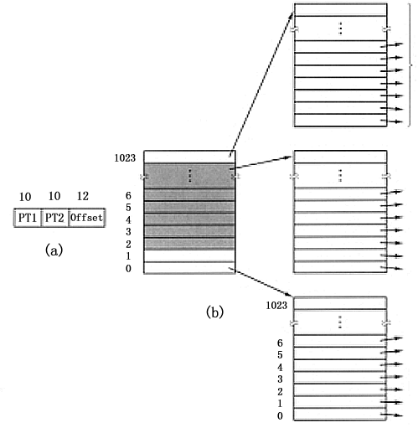
多级页表
解决问题的方法
在右图a中，32位的虚拟地址被划 分为10位的PT1域、10位的PT2域和12位的Offset（偏移量）域。因为偏移量是12位，所以页面长度是4KB，共有2²⁰个页面。
例如一个需要12MB内存的进程P，其最底端是4MB的程序段，后面是4MB的数据段，顶端是4MB的堆栈段，在数据段上方和堆栈段下方之间是大量没有使用的空闲区。
在图b左边是顶级页表，它具有1024个表项，对应于10 位的PT1域。当一个虚拟地址送到MMU时，先提取PT1域并把该值作为访问顶级页表的索引。因为整个4GB（32位）虚拟地址空间已经被分成1024个4MB的块，所以这1024个表项中的每一个都表示项中含有二级页表的地址或页框号。顶级页表的表项0指向程序正文的页表，表项1指向数据的页表，表项1023指向堆栈的页表，其他的表项（用阴影表示的）未用。
现在把PT2域作为访问选定的二级页表的索引，以便找到该虚拟页面的对应页框号。

Slide 28
多级页表
解决问题的方法
值得注意的是，虽然在图中虚拟地址空间超过100万个页面，实际上只需要四个页表：顶级页表，以及0~4M（正文段）、4M~8M（数据段）和顶端4M（堆栈段）的二级页表。
顶级页表中1021个表项的 “在/不在”位都被设为0，当访问它们时强制产生一个缺页中断。如果发生了这种情况，操作系统将注意 到进程正在试图访问一个不希望被访问的地址，并采取适当的行动，比如向进程发出一个信号或杀死进程等。

Slide 29
两级页表结构
0
1
2
1023
1
4
6
…
第
0
页
页
表
0
1
2
n
1011
1078
1742
…
…
0
1
2
114
115
1468
0
1
2
1023
114
115
第
1
页
页
表
外部页表
0
1
2
1023
1468
第
n
页
页
表
内存空间

Slide 30
(2)逻辑地址：
(3)地址转换
外层页号 外层页内地址 页内偏移地址
p₁
p₂
d
31
22
21
12
11
0
外层页号 外层页内地址 页内地址
p₁
p₂
d
外部页表寄存器
+
+
b
b d
物理地址
…
…
外部页表
页表

Slide 31
例题
一个计算机系统有32位虚拟地址空间和20位物理地址空间，采用两级页表机制，一级页表域（外层页号）长为10位，二级页表域（外层页内地址）长为10位。请问页面容量为多少？有多少个页框？
外层页号 外层页内地址 页内偏移地址
p₁
p₂
d
31
22
21
12
11
0
页面容量 即 全部页面数 =
2²⁰
页框数 =
物理内存大小 / 页面大小 =
2²⁰ / 2¹² = 2⁸

Slide 32
多级页表
对于32位机器，采用两级页表结构是非常合适的；但对于64位的机器，若仍然采用两级页表结构，通过计算需要占用4B*2⁴² （即16TB=16384GB）的连续内存空间（若页表项占4B），因此必须采用多级页表结构。
将外层页表再进行分页，将各外层页表页面离散地存放在不相邻接的物理块中，再利用第2级的外层页表来记录它们之间的对应关系。
逻辑地址：
外层页表页面号 页表页面号 页号 页内偏移地址
p₁
p₂
p₃
d

Slide 33

页的共享与保护
共享代码（数据）的实现方法
由各进程共享的一段代码（数据），要求各进程相应的页存入内存相同物理块中。

Slide 34
页的共享与保护
带来的问题
    若共享数据与不共享数据划在同一块中，则：
    有些不共享的数据也被共享，不易保密
    计算共享数据的页内位移较困难
  实现数据共享的最好方法---段式存储管理。
页的保护
页式存储管理系统提供了两种方式：
    地址越界保护
    在页表中设置保护位
（定义操作权限：只读，读写，执行等）

Slide 35
基本分段存储管理方式
分段存储管理方式的引入
分段系统的基本原理
共享与保护
段页式存储管理方式

Slide 36
分段存储管理方式的引入-满足用户要求
引入分段存储管理方式，主要是为了满足用户的一系列要求：
方便编程：按逻辑关系分为若干个段，每个段从0编址，并有名字和长度，访问的逻辑地址由段名和段内偏移量决定。
信息共享：共享是以信息为逻辑单位，页是存储信息的物理单位，段却是信息的逻辑单位。
信息保护：保护也是对信息的逻辑单位进行保护的。
动态链接：动态链接以段为单位。
动态增长：实际应用中，某些段（数据段）会不断增长，前面的存储管理方法均难以实现。

Slide 37
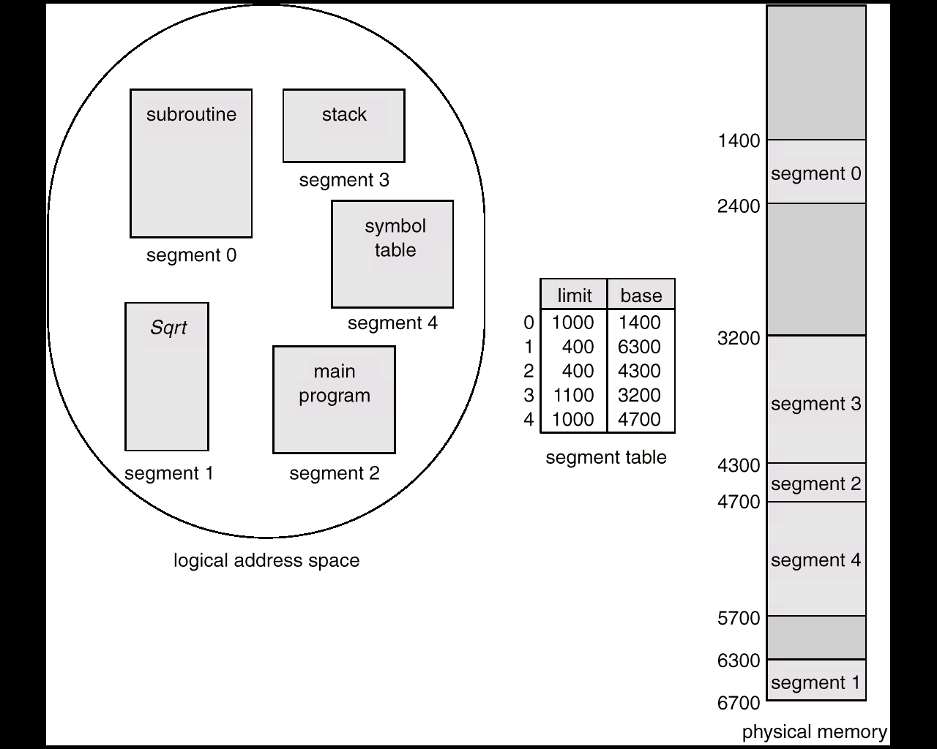
分段系统的基本原理
空间划分(分段)
将用户作业的逻辑地址空间划分成若干个大小不等的段（由用户根据逻辑信息的相对完整来划分）。各段有段名（常用段号代替），首地址为0

Slide 38
内存分配
  在为作业分配内存时，以段为单位，分配一段连续的物理地址空间；段间不必连续。
注：1、整个作业的逻辑地址空间是二维的，其逻辑地址由段号和段内地址组成；物理地址空间是一维的。
2、需要CPU的硬件支持（地址变换机构）

Slide 39
分段系统的基本原理---段表
段号 | 段长 | 基址
0 | 30k | 40k
1 | 20k | 80k
2 | 15k | 120k
3 | 10k | 150k
记录了段与内存位置的对应关系
段表常保存在内存中
段表的基址及长度由段表寄存器给出
访问一个数据/指令需访问内存2次(段表一次,内存一次),所以也出现内存访问速度降低的问题。
二维的逻辑地址：
许多编译程序支持分段方式，自动根据源程序的情况产生若干个段
段表始址 | 段表长度
段号 | 段内地址

Slide 40
例：采用段式存储管理的系统中，若地址用24位表示，其中8位表示段号，则允许段的最大长度是（ ），一个作业最多可有（ ）个段。
A.2²⁴ B. 2¹⁶ C. 2⁸ D. 2³²
B
C

Slide 41
地址变换机构-实现逻辑地址向物理地址的变换
越界中断
段表寄存器
逻辑地址（2，3000）
段表始址 | 段表长度
≥
段号 | 段内地址
+
段号 | 段长 | 基址
0 | 30k | 40k
1 | 20k | 80k
2 | 15k | 120k
3 | 10k | 150k
+
物理地址
内存

Slide 42
例：
1、某段表的内容如下：
    段号 段首址 段长度
    0 120K 40K
    1 760K 30K
    2 480K 20K
    3 370K 20K
一逻辑地址为（2,154），它对应的物理地址为多少？
解：逻辑地址为：
逻辑地址(2,154)的段号为2，查段表知其对应的物理地址为： 480K+154
段号 | 段内地址

Slide 43
2、在一个段式存储管理系统中，其段表为：
段号 内存起始地址 段长
0 210 500
1 2350 20
2 100 90
3 1350 590
4 1938 95
试求表中逻辑地址对应的物理地址是什么？
解：逻辑地址为：
逻辑地址 对应的物理地址为：210+430=640
逻辑地址 因为段内地址120>段长90，所以该段为非法段。
0 | 430
2 | 120
段号 | 段内地址
0 | 430
2 | 120

Slide 44
分页和分段的主要区别
 | 页式存储管理 | 段式存储管理
目的
信息单位
大小
内存分配单位
作业地址空间
优点
实现非连续分配,
解决碎片问题
更好满足用户需要
页（物理单位）
段（逻辑单位）
固定（由系统定）
不定（由用户程序定）
页
段
一维
二维
更好地实现数据共享与保护
段长可动态增长
便于动态链接
有效解决了碎片问题
有效提高内存的利用率
二者优点的结合----段页式存储管理

Slide 45
段的保护与共享
  分段易于实现段的共享，即允许若干个进程共享一个或多个分段
  段的共享，是通过不同作业段表中的项指向同一个段基址来实现。
  几道作业共享的例行程序就可放在一个段中，只要让各道作业的共享部分有相同的基址/限长值。
  对共享段的信息必须进行保护

Slide 46

段的共享
共享代码/数据
editor
editor
editor

Slide 47
段页式存储管理---基本原理
段页式存储管理是分段和分页原理的结合，即先将用户程序分成若干个段（段式），并为每一个段赋一个段名，再把每个段分成若干个页（页式）。其地址结构由段号、段内页号、及页内位移三部分所组成。
主程序段
0
4k
8k
12k
16k
子程序段
数据段
用户程序
0
4k
8k
0
4k
8k
12k
段号 | 段内页号 | 页内位移

Slide 48
利用段表和页表实现地址映射
段表寄存器
段表始址 | 段表大小
页号 | 状态 | 存储块#
0 | 1
1 | 1
2 | 1
3 | 0
4 | 1
操作系统
段号 | 状态 | 页表大小 | 页表始址
0 | 1
1 | 1
2 | 1
3 | 0
4 | 1
段表
页表
内存

Slide 49
段页式系统中的地址变换机构
段表寄存器
段表始址 | 段表大小
段超长
逻辑地址
≥
段号s | 页号p | 页内地址
+
段 表
0
1
2
3
4
页 表
0
1
2
3 | b
4
物理地址
块号b | 块内地址
+
页表长度 页表始址

Slide 50
段页式系统中的地址变换
系统中设段表和页表,均存放于内存中.CPU访问一个指令或数据须访问内存三次。为提高执行速度可增设高速缓冲寄存器。
每个进程一张段表,每个段一张页表.
段表含段号,页表始址和页表长度.页表含页号和块号.
进行地址变换:
先用段号与段寄存器中的段长进行比较，若小于段长则利用段表始址和段号找出该段页表的始址,(否则越界中断)， 再用逻辑地址中的段内页号在页表中找到相应的块号，最后与页内位移形成物理地址。

Slide 51
课堂作业
页号 | 块号
0 | 5
1 | 10
2 | 4
3 | 7
某虚拟存储器的用户编程空间共32个页面，每页为1KB，内存为16KB。
假定某时刻一个用户页表中已调入内存的页面页号和物理块号如右表。则逻辑地址0A5CH所对应的物理地址为（ ）。

